Slide 1


Instituto Politécnico Nacional
Escuela Superior de Cómputo
Equipo 1
Integrantes :
Baldovinos Gutiérrez Kevin
Bocanegra Heziquio Yestlanezi
Castañares Torres Jorge Davidad
Hernández Hernández Ruth EstherGalicia

Slide 2


Mecanismos de protección
Grupo: 2CM12

Slide 3
14.1 Objetivos de la protección

Slide 4
La protección se concebía originalmente como algo asociado a los sistemas operativos multiprogramados, de modo que los usuarios que no fueran de confianza pudieran compartir de manera segura un espacio lógico de nombres común, como por ejemplo un directorio de archivos, o compartir un espacio físico de nombres común, como por ejemplo la memoria. Los conceptos modernos de protección han evolucionado para incrementar 'la fiabilidad de cualquier sistema complejo que haga uso de recursos compartidos.

Slide 5
Necesitamos proporcionar protección por diversas razones.
La necesidad de impedir una violación maliciosa e intencionada de una restricción de acceso por parte de un usuario.
Tiene una mayor importancia general la necesidad de garantizar que cada componente de programa activo en un sistema utilice los recursos del sistema sólo en ciertas formas que sean coherentes con las políticas establecidas. Este requerimiento tiene un carácter primordial si se quiere disponer de un sistema fiable.

Slide 6
Los mecanismos de protección pueden mejorar la fiabilidad detectando los errores latentes en las interfaces definidas entre los distintos subsistemas componentes.
La detección temprana de errores de interfaz puede a menudo impedir que un subsistema correcto se vea contaminado por otro que no esté funcionando adecuadamente.
Un recurso no protegido no puede defenderse frente al uso (o mal uso) por parte de un usuario no autorizado o incompetente. Un sistema orientado a la protección proporcionará medios para distinguir entre el uso autorizado y el no autorizado.

Slide 7
El papel de la protección en un sistema informático es proporcionar un mecanismo para la imposición de las políticas que gobiernen el uso de recursos. Estas políticas pueden establecerse de diversas formas:
Diseño de un sistema, mientras que otras se formúlan al administrar ese sistema.
Otras que son definidas por los usuarios individuales para proteger sus propios archivos y programas.
Un sistema de protección deberá tener la flexibilidad suficiente para poder imponer una diversidad de políticas.

Slide 8
Las políticas de uso de recursos pueden variar según la aplicación y también pueden variar allo largo del tiempo. Por estas razones, la protección no es sólo cuestión del diseñador de un sistema operativo.
El programador de aplicaciones necesita utilizar también los mecanismos de protección, para defender de un uso incorrecto los recursos creados y soportados por un subsistema de aplicación.

Slide 9
14.2 Principios de la protección
Podemos utilizar un principio director a lo largo de un proyecto, como pueda ser el diseño de un sistema operativo
Un sistema operativo que Se ajuste al principio del rnínimo privilegio implementará sus:
Características
Programas
llamadas al sistema
estructuras de datos
de modo que el fallo o el compromiso de un componente provoquen un daño mínimo y no perrnitan realizar más que un daño mínimo
Ajustarnos a este principio simplifica las decisiones de diseño y hace que el sistema continúe siendo
coherente
fácil de comprender.

Slide 10
01
02
03
04
El desbordamiento de un búfer en un demonio del sistema puede hacer, como por ejemplo, que el demonio falle
pero no debería permitir la ejecución de código contenido en la pila del proceso que permitiera a un usuario remoto obtener privilegios máximos y acceder al sistema completo
Dicho sistema operativo también proporcionará llamadas al sistema y servicios que permitan escribir aplicaciones con controles de acceso de granularidad fina
Proporcionará mecanismo^{s} para activar los privilegios cuando sean necesarios y desactivarlos cuando dejan de serlo.

Slide 11
Don't forget
La gestión de los usuarios con el principio del mínimo privilegio implica crear una cuenta separada para cada usuario, con sólo los privilegios que ese usuario necesite. Un operador que necesite montar cintas y realizar copias de seguridad de archivos del sistema tendrá sólo acçeso a esos comandos y archivos que necesita para llevar a cabo su tarea. Algunos sistemas implementan mecanismos de control de acceso basado en roles (RBAC, role-based access control) para proporcionar esta funcionalidad.
...

Slide 12
01
Las computadoras implementadas dentro de una instalación que se ajuste al principio del mínimo privilegio pueden limitarse a ejecutar servicios específicos, a acceder a máquinas host remotas a través de servicios específicos y a hacer esto sólo durante períodos especificos.
El principio de mínimo privilegio puede ayudar a obtener un entorno informático más seguro.

Slide 13
14.3 Dominio de protección
Un sistema informático es una colección de objetos
Cada objeto tiene un nombre distintivo que lo diferencia de todos los demás objetos del sistema y sólo se puede acceder a cada objeto mediante operaciones significativas bien definidas. Los objetos son, esencialmente, tipos abstractos de datos.
Por objetos queremos definir tanto objetos hardware (como la CPU, los segmentos de memoria, las impresoras, los discos y las unidades de cinta) y objetos software (como archivos, programas y semáforos).

Slide 14
Un sistema informático es una colección de procesos
A un proceso sólo se le debe permitir acceder a aquellos recursos para los que tenga autorización. Además, en cualquier instante determinado, un proceso sólo debería poder acceder a aquellos recursos que necesite actualmente para completar su tarea.
. Este segundo requisito, al que comúnmente se denomina principio de la necesidad de conocer, resulta útil a la hora de limitar la cantidad de daño que un proceso erróneo pueda provocar en el sistema.

Slide 15
14.3.1 Estructuura de Dominios
La capacidad de ejecutar una operación sobre un objeto es un derecho de acceso.
un proceso opera dentro de un dominio de protección, que especifi_ ca los recursos a los que el proceso puede acceder. Cada dominio define un conjunto de objetos y los tipos de operaciones que pueden invocarse sobre cada objeto.
Un dominio es una colección de derechos de acceso, ¿ada uno de los cuales es una pareja ordenada <nombre-objeto, conjunto-derechos>.

Slide 16
La asociación entre un proceso y un dominio puede ser estática, si el conjunto de recursos disponibles para el proceso está fijo durante la vida del proceso, o dinámica. Como cabría esperar, establecer dominios dinámicos de protección es más complicado que establecer dominios estáticos de protección.
Los dominios no tienen por qué ser disjuntos, sino que pueden compartir derechos de acceso.

Slide 17
Si la asociación es dinámica, habrá disponible un mecanismo para permitir la conmutación de dominio, permitiendo al proceso conmutar de un dominio a otro. También podemos permitir que se modifique el contenido de un dominio. Si no podemos cambiar el contenido de un dominio, podemos proporcionar el mismo efecto creando un nuevo dominio con el contenido modificado y conmutando a este nuevo dominio cuando queramos cambiar el contenido del dominio
Si la asociación entre los procesos y los dominios es fija y queremos adherirnos al principio de la necesidad de conocer, deberá haber disponible un mecanismo para cambiar el contenido de un dominio.

Slide 18
Un dominio puede llevarse a la práctica de diversas formas:
Cada usuario puede ser un dominio. En este caso, el conjunto de objetos a los que se podrá acceder dependerá de la identidad del usuario. La conmutación de dominios tiene lugar cuando cambia el usuario, es decir, generalmente cuando un usuario cierre la sesión y otro usuario la inicie.
Cada proceso puede ser un dominio. En este caso, el conjunto de objetos a los que se podrá acceder dependerá de la identidad del proceso. La conmutación de dominio tendrá lugar cuando un proceso envíe un mensaje a otro proceso y espere una respuesta.
Cada procedimiento puede ser un dominio. En este caso, el conjunto de objetos a los que se podrá acceder se corresponderá con las variables locales definidas dentro del procedimiento. La conmutación de dominios sólo se produce cuando se lleva a cabo una llamada a procedimiento.

Slide 19
Cuando un proceso se ejecuta en modo usuario, sólo puede invocar instrucciones no privilegiadas.
En consecuencia, sólo se podrá ejecutar dentro de su espacio de memoria predefinido. Estos dos modos protegen al sistema operativo (que se ejecuta en el dominio monitor) de los procesos de usuario (que se ejecutan en el dominio de usuario).
En un sistema operativo multiprogramado, dos dominios de protección son insuficientes, ya que cada usuario quiere también estar protegido frente a los otros usuarios. Por tanto, necesitamos un esquema más elaborado. Vamos a ilustrar dicho tipo de esquemas examinando dos sistemas operativos importantes: UNIX y MULTICS

Slide 20




14.3.2 Un ejemplo : UNIX

Slide 21



El sistema operativo UNIX esta asociado con el usuario.
La conmutación de dominio se corresponde con un cambio temporal en la identificación del usuario.
El cambio se lleva a través del sistema de archivos de la siguiente forma:
Ejecutar archivo
Bit setuid
Usuario
Archivado

Slide 22


ID usuario
configurar
Valor correspondiente al propietario del archivo

Slide 23
Ejecutar archivo
Desactivado
Bit setuid
Usuario

Slide 24
ID usuario
configurar
El ID del usuario no se modifica

Slide 25
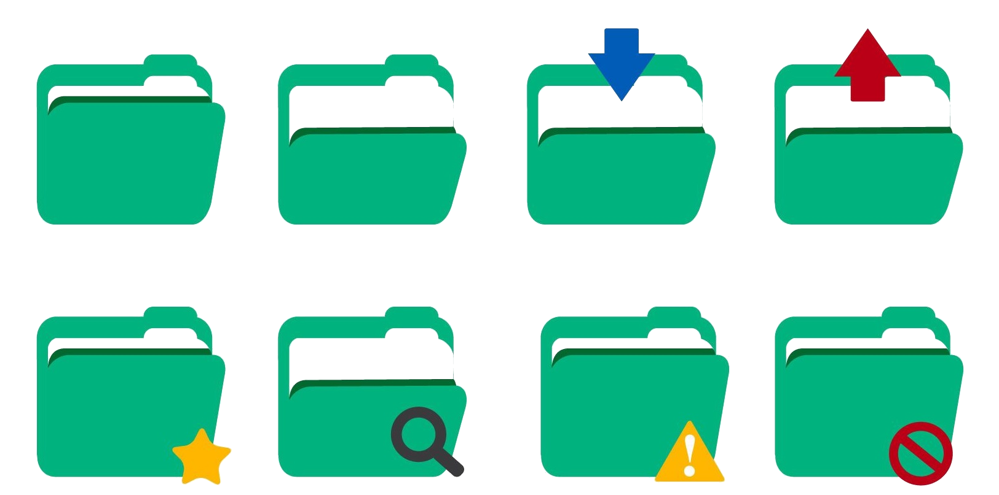
Otra alternativa
Situar los programas privilegiados en un directorio especial.

Slide 26

ID usuario modificado
Directorio
especial
Modifica el id de usuario de cualquier programa que se ejecute desde este directorio

Slide 27


Protección del sistema
En cualquiera de los dos programas debe tener cuidado al momento de escribir los programas mas privilegiados.
Cualquier descuido puede provocar una total falta de protección en el sistema.

Slide 28

14.3.3 Un ejemplo : MULTICS

Slide 29

Los dominios de protección están organizados jerárquicamente en una estructura de anillos concéntricos.

Slide 30
Anillo 0
Anillo 1
Los anillos están numerados
Del 0 al 7
Anillo N-1

Slide 31
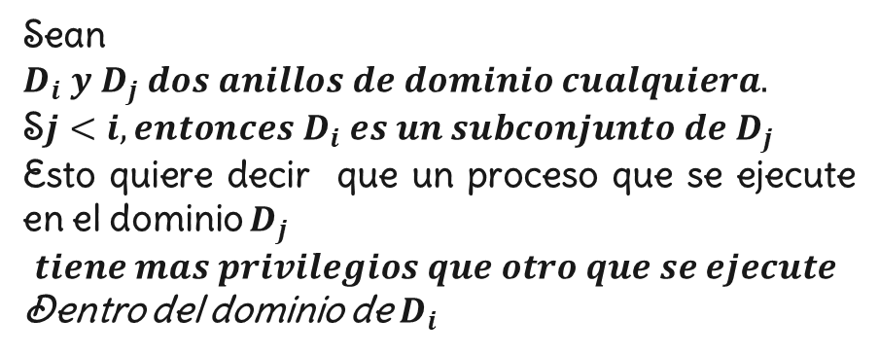
Sean $D_{i} y D_{j} dos anillos de dominio cualquiera.$
S$j<i, entonces D_{i} es un subconjunto de D_{j}$
Esto quiere decir que un proceso que se ejecute en el dominio $D_{j}$
$$tiene mas privilegios que otro que se ejecute$$
Dentro del dominio de $D_{i}$

Slide 32

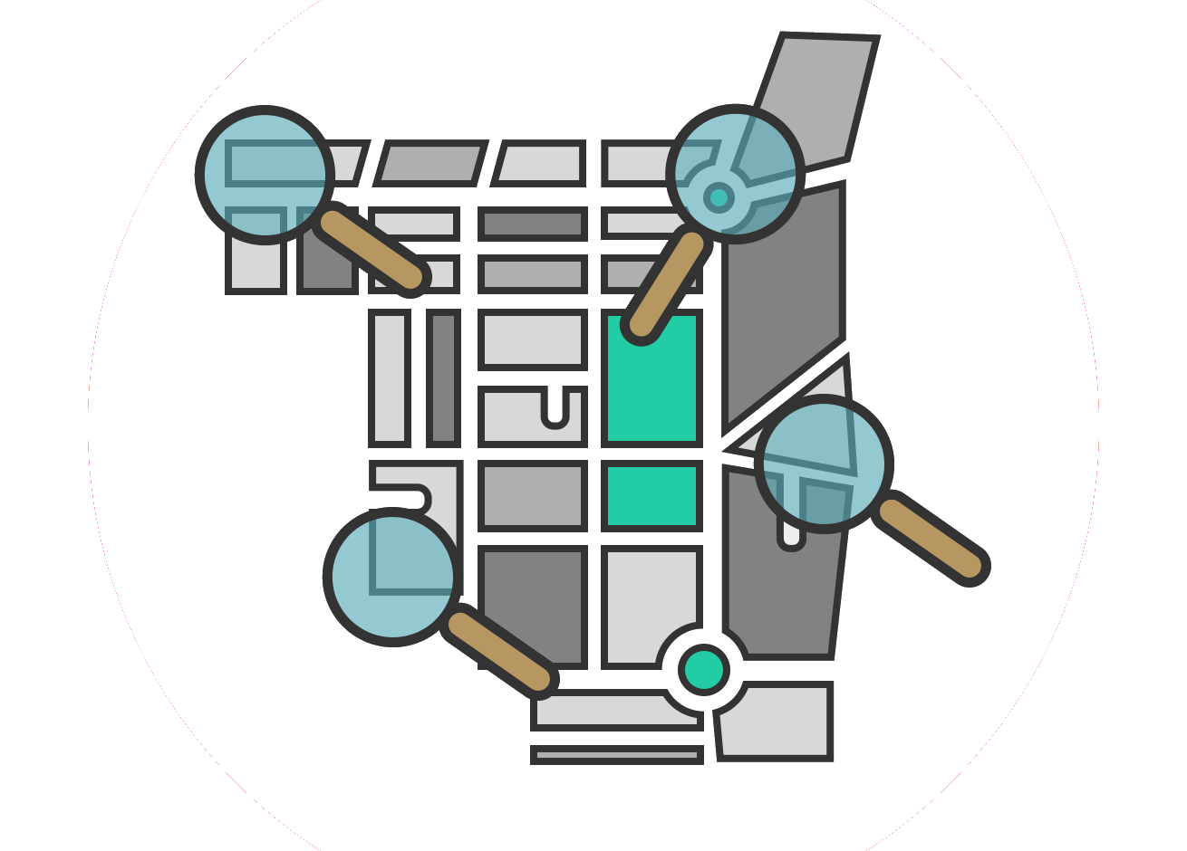

Tiene un espacio de direcciones segmentado
Cada segmento es un archivo
Cada segmento esta asociado con uno de los anillos

Slide 33
La descripción de un segmento incluye una entrada que identifica el número de anillo.
entrada
Número de anillo
3 bits
Controlar la lectura

Slide 34

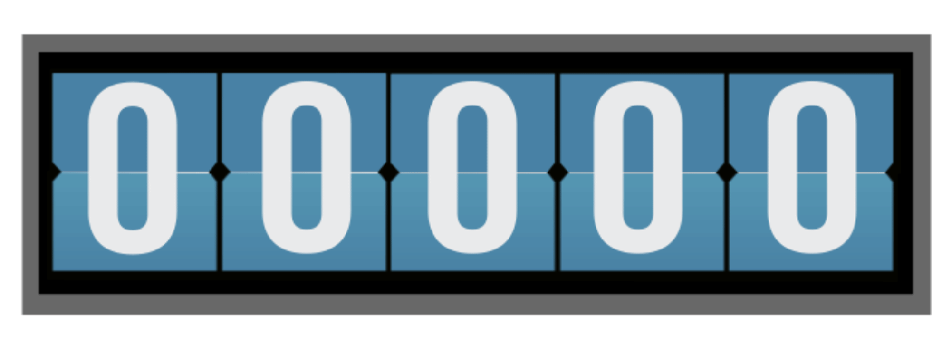

proceso
Contador de número actual de anillo
Identifica el anillo en el que se esta ejecutando actualmente el proceso

Slide 35
conmutación
proceso
proceso
Cruza de un anillo a otro invocando un procedimiento situado en un anillo diferente

Slide 36

14.4.4 Matriz de acceso

Slide 37
Las filas de la matriz de acceso representan dominios
filas

Slide 38
Las columnas representan
Objetos
columnas

Slide 39
matriz de acceso
Objeto
F1
F2
F3
impresora
Dominio

Slide 40

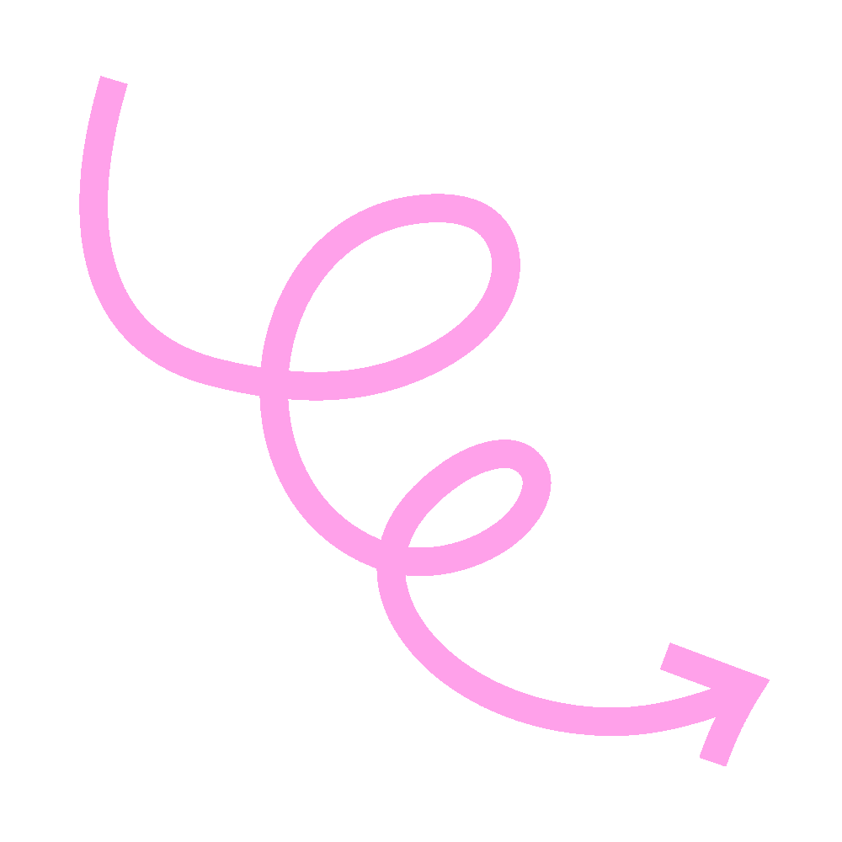
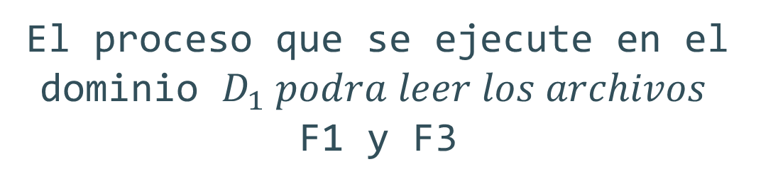
4 dominios
4 Objetos
3 archivos
F1, F2, F3
Impresora
El proceso que se ejecute en el dominio $D_{1} podra leer los archivos$
F1 y F3

Slide 41
La matriz de acceso puede implementar decisiones de política relativas a la protección.

Slide 42
Para una modificación controlada del contenido de las entradas de la matriz de acceso se requieren 3 operaciones adicionales:

Slide 43

Copy

Slide 44

owner

Slide 45

control

Slide 46
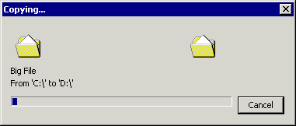
Permite copiar el derecho de acceso solo dentro de la columna (para el objeto) en la que define el derecho.

Slide 47

14.4.5 Implementación de la matriz de acceso

Slide 48
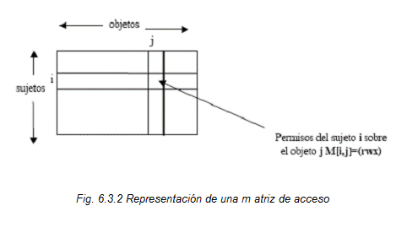
En general la matriz será alguna vez dispersa, es decir que la mayoría de las entradas estarán vacías.

Slide 49
14.5.1
Tabla global

Slide 50
Tabla global
Dominio
Objeto
Conjunto-derechos
Matriz de acceso es una tabla global compuesta de un con­ junta de tripletas ordenadas
Cada vez que se ejecuta una ope­ración M sobre un objeto Oj dentro del dominio Di, se analiza la tabla global en busca de una tripleta <Di, Oi, Rk>, con Me Rk.

Slide 51
Desventajas
Tabla global
La tabla es usualmente muy grande y no puede
falta operaciones adicionales de E/S
Técnicas de memoria virtual para gestionar esta tabla
Difícil aprovechar las agrupaciones especiales de objetos o dominios
Si se encuentra esta tripleta, se permite que la operación continúe; en caso contrario; se genera una condición de excepción

Slide 52
14.5.2
Lista de accesos para objetos

Slide 53
Lista de accesos para objetos
Dominio
Conjunto-derechos
Cada columna de la matriz de acceso puede implementarse como una lista de acceso de un obje­to, estará compuesta por una serie de parejas ordenadas
Esta técnica puede extenderse fácilmente para definir una lista más un conjunto predetermina­do de derechos de acceso

Slide 54
Organize your ideas
Cuando se intenta realizar una operación M sobre un objeto Oj en el dominio Di, buscamos en la lista de acceso del objeto Oj una entrada <Di, Rk>, con Me Rk.
Si se encuentra esa entrada, permitimos la operación; en caso contrario, comprobamos el conjunto pre­determinado.
Si M está en el conjunto predeterminado, permitimos el acceso.
Si no lo esta, se deniega el acceso y se produce una condición de excepción

Slide 55
14.5.3
Lista de capacidades para los dominios

Slide 56
Lista de capacidades para los dominios
Una lista de capacidades para un dominio es una lista de objetos junta con las operaciones permitidas sobre esos objetos
Cada objeto se suele representar mediante su direcci6n o nombre físico, denominada capacidad
La simple posesión de la capacidad significa que el acceso está permitido.
La lista de capacidades está asociada con un dominio, pero un proceso que se ejecute en dominio no puede nunca acceder directamente a ella.
Por el contrario, la lista de capacidades en sí misma un objeto protegido, mantenido por el sistema operativo y al que el usuario sólo puede acceder indirectamente

Slide 57
Lista de capacidades para los dominios
Las capacidades se suelen distinguir de otros tipos de datos en una de dos formas:
-Cada objeto tiene una etiqueta para denotar su tipo, es decir, para indicar si se trata de un capacidad o de un dato accesible. De este modo, el hardware puede distinguir enteros, números en coma flotante, punteros, valores booleanos, caracteres, instrucciones, capacidades y valores no inicializados, simplemente consultando sus etiquetas.
-El espacio de direcciones asociado con un programa puede dividirse en dos partes.
Una parte es accesible para el programa y contiene las instrucciones y los datos normales del programa.
La segunda parte contiene la lista de capacidades, sólo es accesible por el sistema operativo.

Slide 58
14.5.4
Un mecanismo de bloqueo-clave

Slide 59
Un mecanismo de bloqueo-clave
El esquema de bloqueo-clave es un compromiso entre las listas de acceso y las listas de capacidades
Cada objeto tiene una lista de patrones de bit distintivos, denominados bloqueos.
Cada dominio tiene una lista de patrones de bit distintivos, denominados claves.
Un pro­ceso que se ejecute dentro de un dominio podrá acceder a un objeto solo si dicho dominio tiene una clave que se corresponda con uno de los bloqueos del objeto.
La lista de claves de un dominio debe ser gestiona­da por el sistema operativo por cuenta del dominio.
Los usuarios no están autorizados a exami­nar o modificar la lista de claves (o de bloqueos) directamente.

Slide 60
14.5.5
Comparación

Slide 61
Comparación
A cada archivo y directorio se le asignan un propietario, un grupo o posiblemente una lista de usuarios y para cada una de estas entidades se asigna una información de control de acceso. Podemos añadir una función similar a otros aspectos de un sistema informático.

Slide 62
Introduction
Un privilegio es el derecho a ejecutar una llamada al sistema o a usar una opción dentro de dicha
Llamada al sistema (como por ejemplo, abrir un archivo con acceso de escritura). Podemos asignar privilegios a los procesos, limitando estos a exactamente el tipo de acceso que necesitan para llevar a cabo su tarea
Soiaris 10 amplia el sistema de protección disponible en el sistema operativo Sun Microsystems añadiendo explícitamente el principio del mínima privilegio mediante el control de acceso basa­ do en roles (RBAC, role-based access control).

Slide 63
Comparación
Los privilegios y programas también pueden asignarse a roles
De esta forma, un usuario puede adoptar un rol que activa un privilegio, permitiendo al usuario ejecutar un programa para llevar a cabo una tarea específica.

Slide 64
14.6
Control de acceso
Notes:
Temas de Jorge

Slide 65

Control de acceso
A cada archivo y directorio se le asignan un propietario, un grupo o posiblemente una lista de usuarios y para cada una
de estas entidades se asigna una información de control de acceso.
Notes:
Solaris es un sistema operativo de tipo Unix.

Slide 66

Control de acceso
Solaris 10 amplia el sistema de protección disponible en el sistema operativo Sun Microsystems añadiendo explícitamente el principio del mínimo privilegio mediante el control de acceso basado en roles. Esta funcionalidad gira en torno a los privilegios.
Notes:
Sun Microsystems fue una empresa informática que se dedicaba a vender estaciones de trabajo, servidores, componentes informáticos, software y servicios informáticos. Fue adquirida en el año 2010 por Oracle Corporation.
Un privilegio es el derecho a ejecutar una llamada al sistema

Slide 67
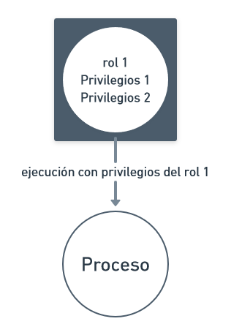
Control de acceso
Notes:
Control de acceso basado en roles en Solaris 10
Podemos asignar privilegios a los procesos, limitando el tipo de acceso que necesitan para su tarea

Slide 68

Control de acceso
Los privilegios y programas también pueden asignarse a roles. A los usuarios se les asignan roles basados en contraseñas asignadas a los roles. De esta forma el usuario puede adoptar un rol que activa un privilegio, permitiendo ejecutar un programa. Esto reduce el riesgo de seguridad asociado con los superusuarios.

Slide 69
14.7
Revocación de derecho de acceso

Slide 70

Revocación de derecho de acceso
En un sistema de protección dinámico, puede que necesitemos en ocasiones revocar derechos de accesos a objetos compartidos por diferentes usuarios.
Con un esquema basado en lista de acceso, la revocación resulta sencilla.

Slide 71
Revocación de derecho de acceso
Se analiza la lista de acceso en busca de los derechos de acceso que hay que revocar y se los borra de la lista.
La revocación es inmediata y puede ser general o selectiva, total o parcial y permanente o temporal.
La capacidad, sin embargo, presenta un problema mucho más difícil.

Slide 72
Revocación de derecho de acceso
Readquisición
Indirección
Retropunteros
Claves
Puesto que las capacidades están distribuidas por todo el sistema, debemos encontrarlas antes de poder revocarlas

Slide 73
Revocación de derecho de acceso
Readquisición
Periódicamente, se borran las capacidades de cada dominio. Si un proceso quiere usar una capacidad, puede que se encuentre con que esa capacidad ha sido borrada. El proceso puede entonces tratar de volver a adquirir la capacidad. Si se ha revocado el acceso, el proceso no será capaz de efectuar esa readquisición.

Slide 74
Revocación de derecho de acceso
Retropunteros
Con cada objeto se mantiene una lista de punteros, que hace referencia a todas las capacidades asociadas con ese objeto. Cuando se necesita realizar una revocación, podemos seguir esos punteros, cambiando las capacidades según sea necesario. Este esquema fue adoptado en el sistema MULTICS. Es un sistema muy general, aunque su implementación es costosa.
Notes:
(Multiplexed Information and Computing Service) fue uno de los primeros sistemas operativos de tiempo compartido y tuvo una gran influencia en el desarrollo de los posteriores sistemas operativos

Slide 75
Revocación de derecho de acceso
Indirección
Las capacidades apuntan indirectamente, en lugar de directamente, a los objetos. Cada capacidad apunta a una entrada unívoca dentro de una tabla global, que a su vez apunta al objeto. Implementamos la revocación analizando la tabla global en busca de la entrada deseada y borrándola.

Slide 76
Revocación de derecho de acceso
Claves
Una clave es un patrón distintivo de bits que puede asociarse con una capacidad. Cuando se crea una capacidad, se asocia con esa capacidad el valor actual de la clave maestra. Cuando se ejerce esa capacidad, su clave se compara con la clave maestra. Si las dos claves coinciden, se permite que la operación continúe; en caso contrario, se genera una condi- ción de excepción.

Slide 77
Revocación de derecho de acceso
Claves
Este esquema no permite la revocación selectiva, ya que con cada objeto sólo hay asociada una clave maestra. Si asociamos una lista de claves con cada objeto, entonces podrá implementarse la revocación selectiva. Finalmente, podemos agrupar todas las claves en una tabla global de claves.

Slide 78
Revocación de derecho de acceso
Claves
En los esquemas basados en claves, las operaciones de definición de claves, de inserción de claves en listas y de borrado de claves de las listas no deben estar disponibles para todos los usuarios. En particular, sería razonable permitir que sólo el propietario de un objeto pueda configurar las claves de dicho objeto. Esta elección, sin embargo, es una decisión de política que el sistema de protección puede implementar pero que no debe definir a priori.

Slide 79
14.8
Sistemas basados en capacidades

Slide 80

Sistemas basados en capacidades
Son dos sistemas de protección basados en capacidades. Estos sistemas varían tanto en lo que se refiere a su complejidad como en el tipo de políticas que pueden implementarse sobre ellos. En ninguno de los dos sistemas se utiliza ampliamente, pero constituyen casos de prueba interesantes para verificar los análisis teóricos relativos a los mecanismos de protección.

Slide 81

14.8.1
Un ejemplo: Hydra

Slide 82
Hydra
Hydra es un sistema de protección basado en capacidades que proporciona una considerable flexibilidad. El sistema conoce e interpreta un conjunto fijo de posibles derechos de acceso. Estos derechos incluyen formas básicas de acceso tales como el derecho de leer, escribir o ejecutar segmentos de memoria. Además, un usuario puede declarar otros derechos.

Slide 83

Hydra
La interpretación de los derechos definidos por el usuario se lleva a cabo exclusivamente por el programa de usuario, pero el sistema proporciona protección de acceso para el uso de estos derechos, además de para el uso de los derechos definidos por el sistema. Estas características constituyen un avance significativo en la tecnología de protección.

Slide 84

Hydra
Hydra proporciona un mecanismo de amplificación de derechos. Este esquema permite certificar un procedimiento como de confianza para que actúe sobre un parámetro formal de un tipo especificado por cuenta de cualquier proceso que disponga de un derecho para ejecutar el procedimiento.

Slide 85
Hydra
La amplificación permite que los procedimientos de implementación accedan a las variables de representación de un tipo abstracto de datos. Por ejemplo, si un proceso tiene una capacidad sobre un objeto tipado A, esta capacidad puede incluir un derecho auxiliar para invocar cierta operación P pero no incluirá ninguno de los denominados derechos del kernel, como por ejemplo leer, escribir o ejecutar el segmento que representa a A. Dicho tipo de capacidad proporciona a un proceso una forma de acceso indirecto (a través de la operación P) a la representación de A, pero sólo para propósitos específicos.

Slide 86

Hydra
El mecanismo de llamada a procedimientos de Hydra fue diseñado como solución directa al problema de los subsistemas mutuamente, sospechosos. Este problema se define de la forma siguiente: suponga que se proporciona un programa que puede ser invocado como servicio por varios usuarios distintos (por ejemplo, una rutina de ordenación, un compilador o un juego).

Slide 87

Hydra
Cuando los usuarios invocan este programa de servicio, asumen el riesgo de que el programa funcione incorrectamente y dañe los datos proporcionados o retenga algunos derechos de acceso a dichos datos para usarlos posteriormente. De forma similar, el programa de servicio puede tener algunos archivos privados a los que no debe poder acceder directamente el programa de usuario que realiza la invocación. Hydra proporciona mecanismos para tratar directamente este problema.

Slide 88
Hydra
Los subsistemas de Hydra se construyen por encima de su kernel de protección y pueden requerir protección de sus propios componentes. Un subsistema interactúa con el kernel a través de una serie de llamadas a un conjunto de primitivas definidas por el kemel que establecen derechos de acceso a los recursos definidos por el subsistema. El diseñador del subsistema puede definir políticas que regulen el uso de estos recursos por parte de los procesos de usuario, pero las políticas se imponen utilizando la protección estándar de acceso permitida por el sistema de capacidades.

Slide 89

14.8.2
Un ejemplo: sistema CAP de Cambridge

Slide 90

Sistema CAP de Cambridge
El sistema de capacidades de C.AP es más simple y superficialmente menos potente que el de Hydra. Sin embargo, un examen más atento muestra que también puede usarse este sistema para proporcionar una protección segura de los objetos definidos por el usuario. CAP dispone de dos tipos de capacidades.

Slide 91
Sistema CAP de Cambridge
El tipo normal se denomina capacidad de datos y puede usarse para proporcionar acceso a los objetos, pero los únicos derechos proporcionados son los derechos normales de lectura, escritura y ejecución de los segmentos de almacenamiento individuales asociados con el objeto. Las capacidades de datos son interpretadas mediante microcódigo incluida en la máquina CAP.

Slide 92
Sistema CAP de Cambridge
El segundo tipo de capacidades se denomina capacidad software y está protegido, pero no interpretado, por el microcódigo de CAP. Para interpretar estas capacidades se utiliza un procedimiento protegido que puede ser escrito por un programador de aplicaciones como parte de un subsistema. Con cada procedimiento protegido se asocia un tipo particular de amplificación de derechos. Cuando esté ejecutando el cuerpo de código de dicho tipo de procedimiento, un proceso adquirirá temporalmente el derecho a leer o escribir el contenido de una capacidad software.

Slide 93
Sistema CAP de Cambridge
Este esquema permite implementar diversas políticas de protección. Aunque un programador puede definir sus propios procedimientos protegidos, la seguridad del sistema global no puede verse comprometida. El sistema básico de protección no permitirá que un procedimiento protegido definido por el usuario y no verificado acceda a ningún segmento de almacenamiento que no pertenezca al entorno de protección en el que respira. La consecuencia más sería de un procedimiento protegido inseguro será, de este modo, un fallo de protección del subsistema del que dicho procedimiento sea responsable.

Slide 94
Sistema CAP de Cambridge
Los diseñadores del sistema CAP han podido observar que el uso de capacidades software les permitía economizar considerablemente a la hora de formular e implementar políticas de protección adecuadas a los requisitos de los recursos abstractos. Sin embargo, un diseñador de subsistemas que quiera hacer uso de esta funcionalidad no puede simplemente estudiar un manual de referencia, como en el caso de Hydra. En lugar de ello, deberá aprender los principios y técnicos de protección, ya que el sistema no proporciona ninguna biblioteca de procedimientos.

Slide 95
Introduction
Use this place to put your notes
Use this place to put your notes
Use this place to put your notes
Use this place to put your notes
Use this place to put your notes
Use this place to put your notes
Use this place to put your notes
Use this place to put your notes
Use this place to put your notes
You can give a brief description of the topic you want to talk about here. For example, if you want to talk about Mercury, you can say that it’s the smallest planet

Slide 96
Reminders
To buy
Homework
Venus has a beautiful name and is the second planet from the Sun. It’s hot and has a poisonous atmosphere
Mercury is the closest planet to the Sun and the smallest one in the Solar System—it’s only a bit larger than the Moon

Slide 97
Tabla global
Dominio
Objeto
Conjunto-derechos
Matriz de acceso es una tabla global compuesta de un con­ junta de tripletas ordenadas
Cada vez que se ejecuta una ope­ración M sobre un objeto Oj dentro del dominio Di, se analiza la tabla global en busca de una tripleta <Di, Oi, Rk>, con Me Rk.

Slide 98

GRACIAS

